Slide 1



Thứ ba, ngày 5 tháng 10 năm 2021
Đạo đức
Kính yêu Bác Hồ
Kĩ năng sống
Kĩ năng nhận thức bản thân

Slide 2
Toán
Luyện tập
Bài 1: Tính
367
487
85
108
+
+
+
+
120
302
72
75
487
789
157
183

Slide 3
Toán
Luyện tập
Bài 2. Đặt tính rồi tính:
367 + 125
487 + 130
93 + 58
168 + 503
367
487
93
168
+
+
+
+
125
130
58
503
492
617
151
671

Slide 4
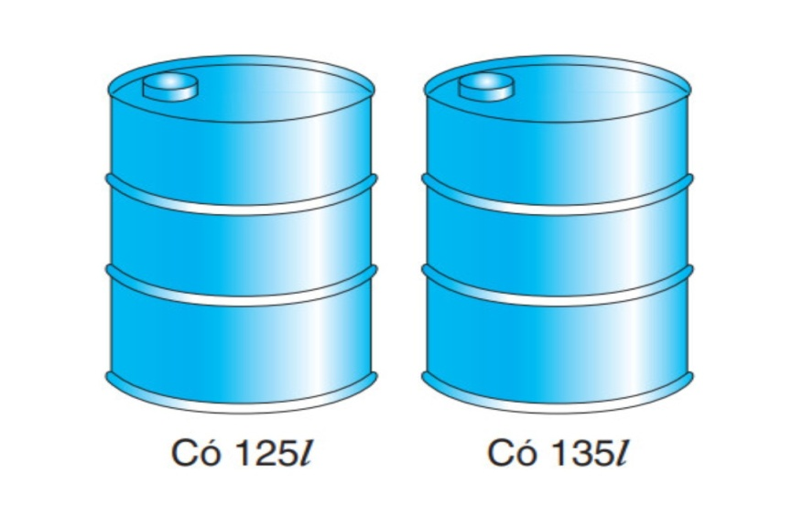
Thứ tư ngày 4 tháng 10 năm 2021
Toán
Luyện tập
Bài 3. Giải bài toán theo tóm tắt sau:
Thùng thứ nhất có : 125l dầu
Thùng thứ hai có : 135l dầu
Cả hai thùng có : ......l dầu ?
Bài giải
Số lít dầu cả hai thùng có là:
125 + 135 = 260 (l)
Đáp số: 260 l dầu.

Slide 5


TRÒ CHƠI: HỎI NHANH ĐÁP NHANH
Em hãy đọc thật nhanh kết quả nhé.
Notes:
Bang cach Cac con trả lời các câu hỏi sau vao khung cửa sổ chát. Moi cau tra loi dung, cac ban nhan duoc 1 sao day
Cac banj da san sangf chua nao! Minh cung bat dau nhe

Slide 6
Tính nhẩm:
Bài 4.
a)
310 + 40 =
350
400 + 50 =
450
b)
150 + 250 =
400
305 + 45 =
350
450 - 150 =
300
515 - 15 =
500
100 - 50 =
50
c)
900
950 - 50 =
100
515 - 415 =

Slide 7
1
Xem lại bài đã học.
Dặn dò
2
Hoàn thành VỞ BÀI TẬP TOÁN
3
Chuẩn bị bài Ôn tập các bảng nhân
Notes:
Hoàn thành bài nào GV linh động viết vào nhé

Slide 8

Chào tạm biệt các em

